Slide 1
参考資料１

Slide 2
１．府内の相談支援体制の現況
「令和４年度障がい者相談支援事業の実施状況等の調査（厚生労働省調査） 」
Ⅰ 基幹相談支援センター（令和４年４月１日時点）
84％（36市町村・75箇所）が設置
直営により設置しているのは14％（11箇所）、委託による設置は83％（62箇所）、
直営＋委託による設置は３％（２箇所）
Ⅱ 指定特定・指定障がい児相談支援事業所等（令和４年４月１日時点）
＜事業所数＞
○指定相談支援事業所数（R4年4月1日現在）：1,198か所 ※重複あり
指定特定：1,188か所、指定障がい児：855か所、指定一般：451か所
※このうち、市町村から障がい者相談支援事業の委託を受けている事業所（委託相談支援事業所）は
13％（1,198事業所中154事業所）
○指定特定・指定障がい児相談支援事業所の対象者は、「３障がい＋障がい児」が78％（873事業所）、
「３障がいのみ」が18％（199事業所）、「障がい児のみ」が4％（41事業所）等
＜従事者数＞
○指定特定・指定障がい児相談支援事業所で業務に従事する者の人数は、 2,861人
そのうち、相談支援専門員（主任含む）として従事する者の数は2,459人
Ⅲ セルフプラン率（令和4年3月時点）
障害者総合支援法分：受給者数 98,217人（うちセルフプラン 40,607人：41.3%）
児童福祉法分 ：受給者数 41,560人（うちセルフプラン 20,987人：50.5%）

Slide 3
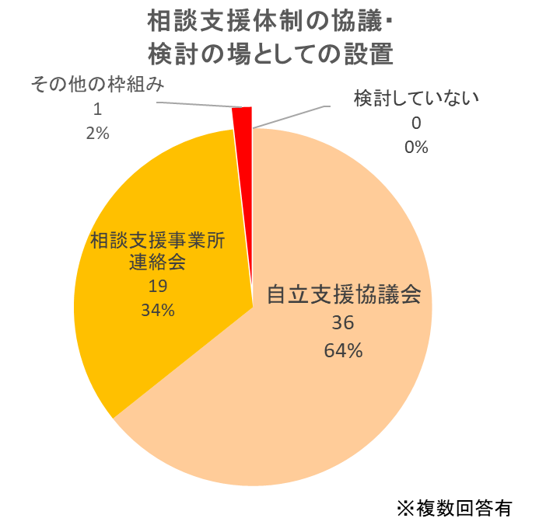
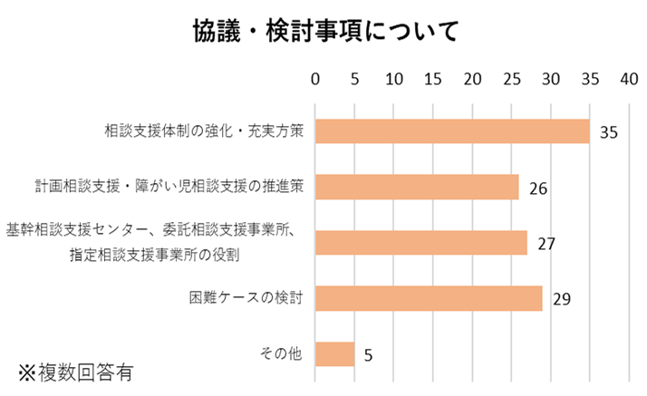
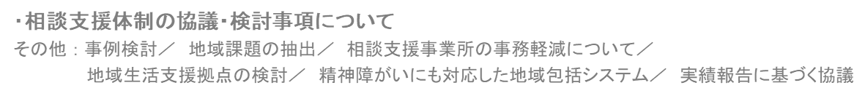
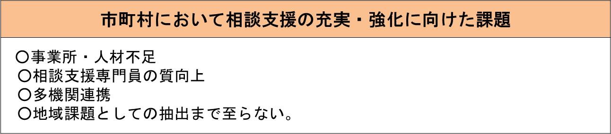
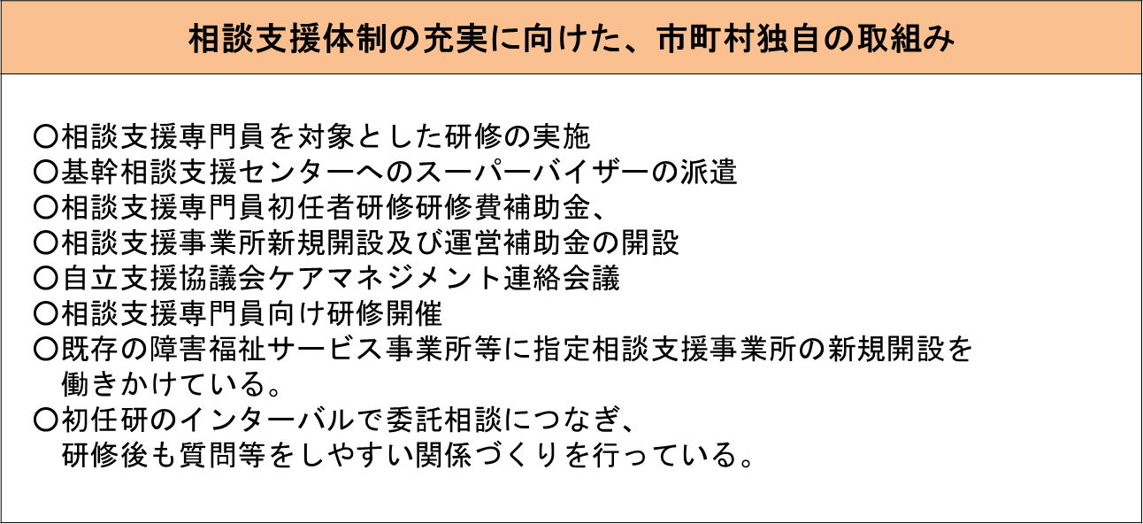
２．相談支援体制に関する項目
「令和４年度障がい者相談支援事業の実施状況等の調査（大阪府独自調査） 」
◆調査結果への協議会の専門部会について、設置は92％（ 37箇所中34箇所）、 未設置は8％（ 37箇所中3箇所）
◆協議会の専門部会設置の種類は、課題別設置が84％（回答数31）

Slide 4
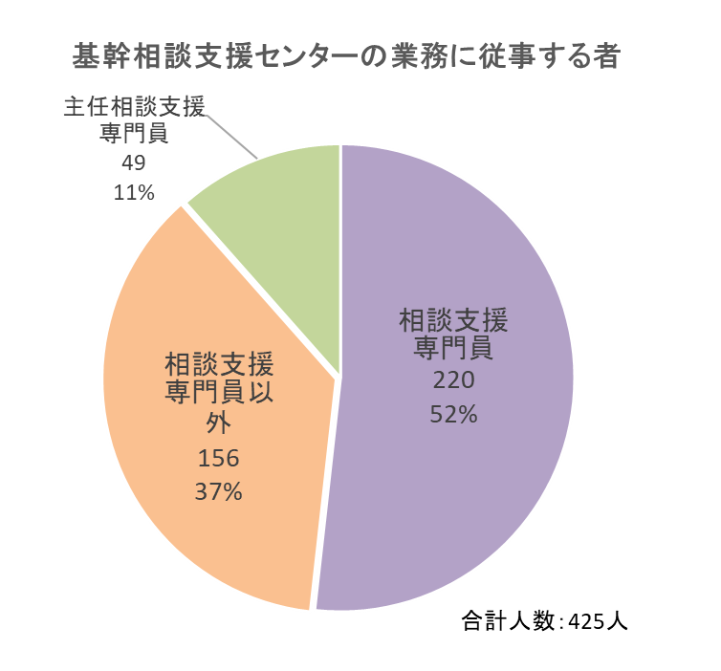
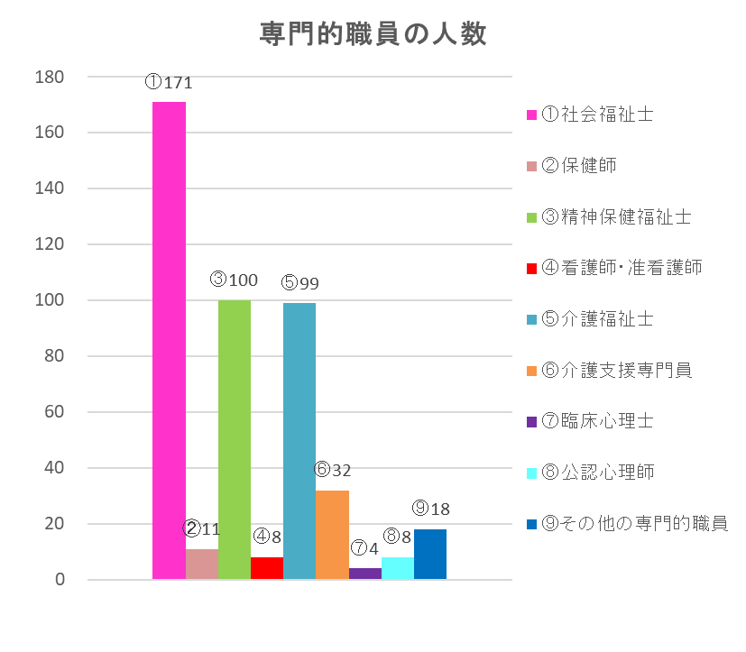
２．基幹相談支援センターに関する項目①
「令和４年度障がい者相談支援事業の実施状況等の調査（大阪府独自調査）」
基幹相談支援センターの業務に従事する者は、主任相談支援専門員11％（49人）、相談支援専門員52％（220人）、相談支援専門員以外の者37％（156人）。
業務に従事する者のうち、専門的職員の人数は社会福祉士が171人、精神保健福祉士が100人、介護福祉士が99人など。※1人の者が複数の資格を有する場合は、複数計上。

Slide 5
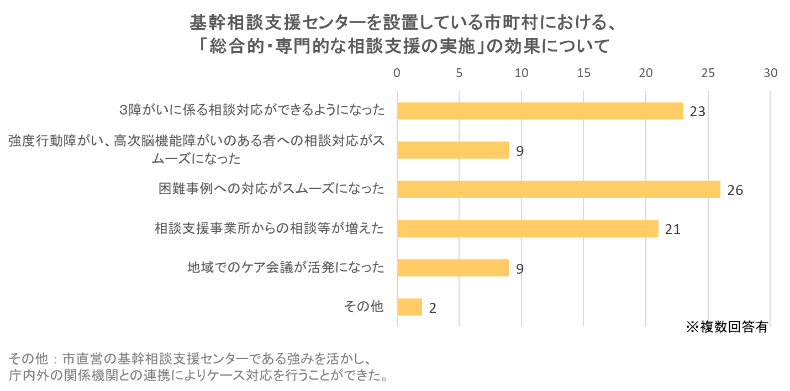
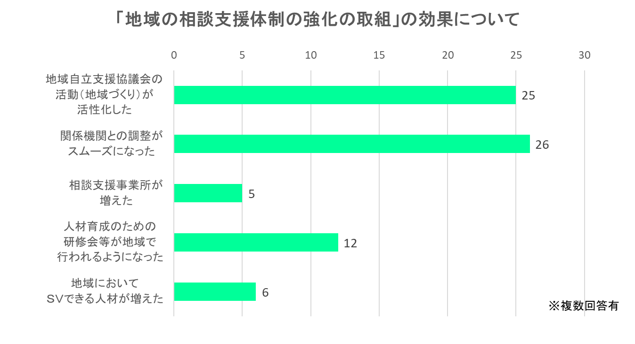
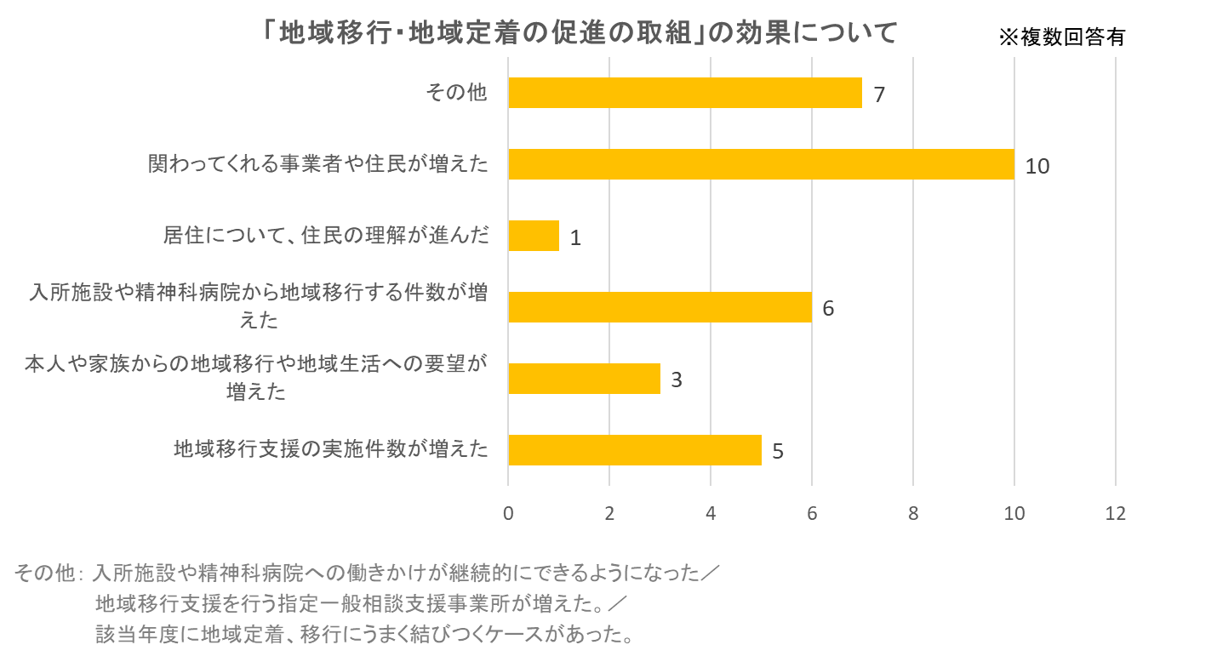
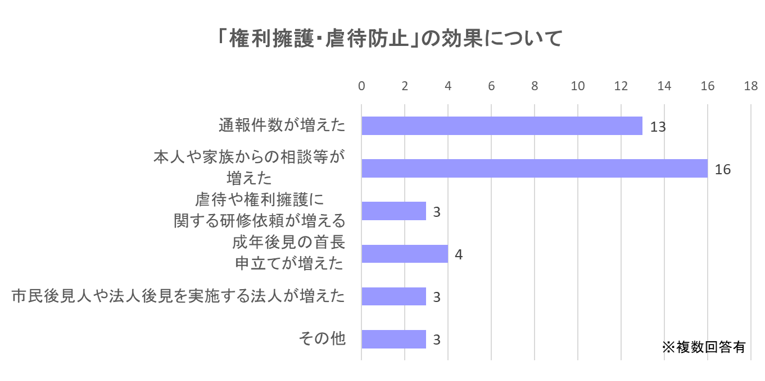
２．基幹相談支援センターに関する項目②
「令和４年度障がい者相談支援事業の実施状況等の調査（大阪府独自調査）」
◆上段の「総合的な・専門的な相談支援の実施」及び「地域相談支援体制の強化の取組」の効果があると感じている市町村が多い。

Slide 6
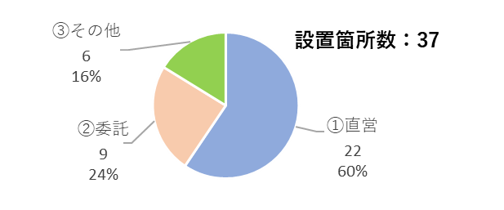
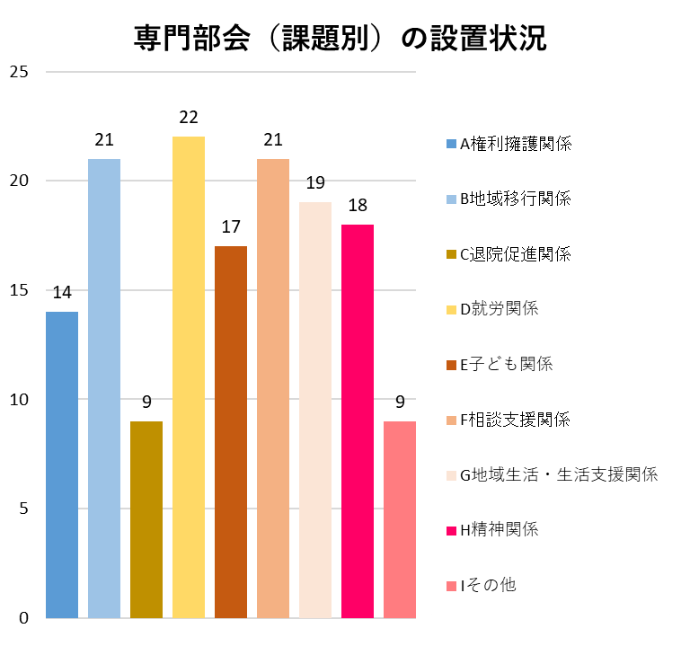
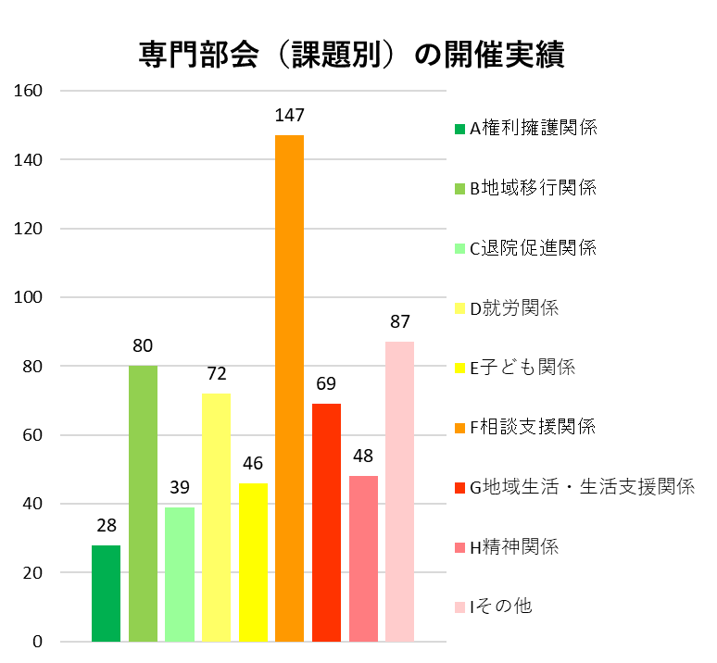
３．自立支援協議会に関する項目
「令和４年度障がい者相談支援事業の実施状況等の調査（厚生労働省調査）」
◆調査結果への協議会の専門部会について、設置は92％（ 37箇所中34箇所）、 未設置は8％（ 37箇所中3箇所）
◆協議会の専門部会設置の種類は、課題別設置が84％（回答数31）
協議会の運営方法
・ 全43市町村が協議会を設置（3７箇所）
・ 協議会の運営方法は直営で実施が６０％（2２箇所）
・ 委託で実施が2４％（9箇所）

Slide 7
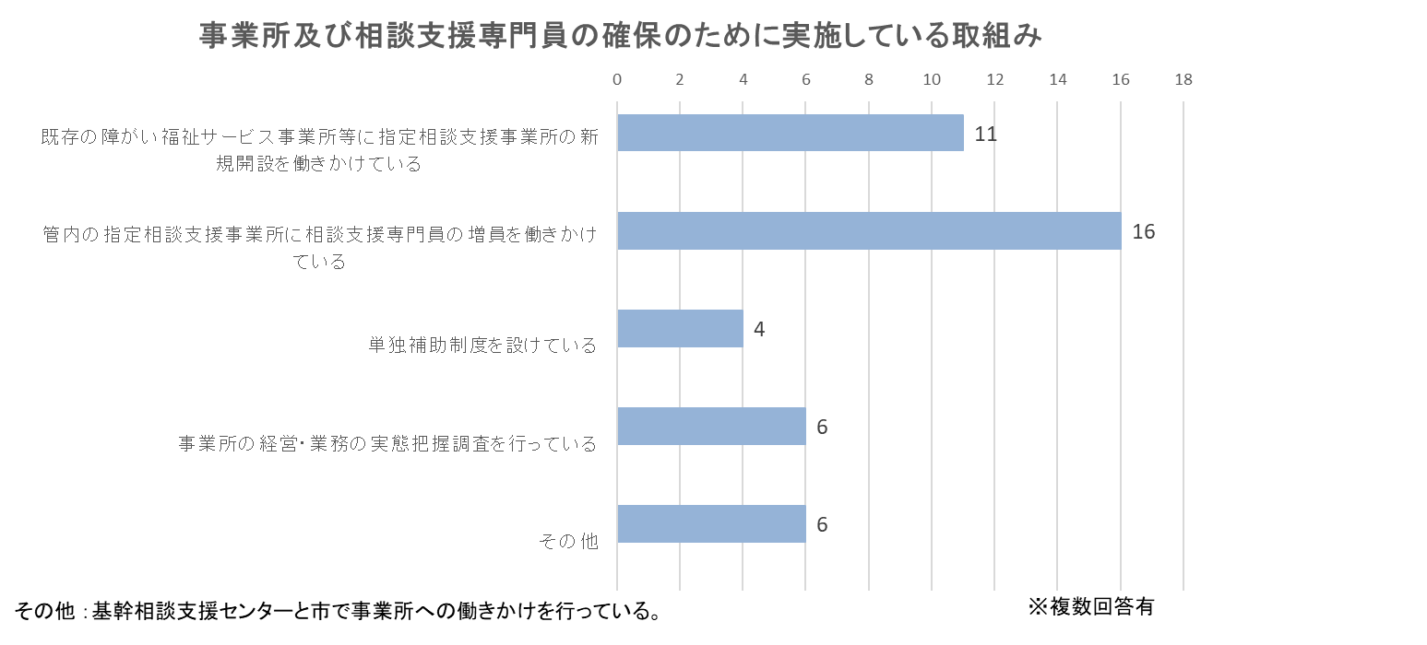
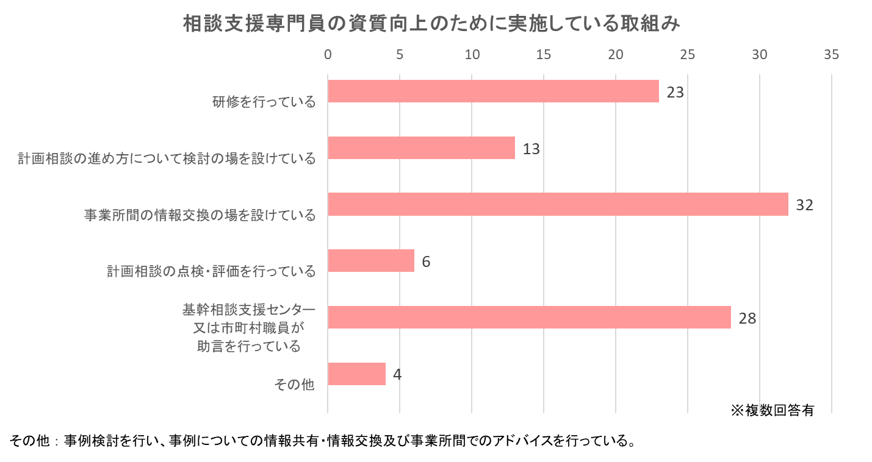
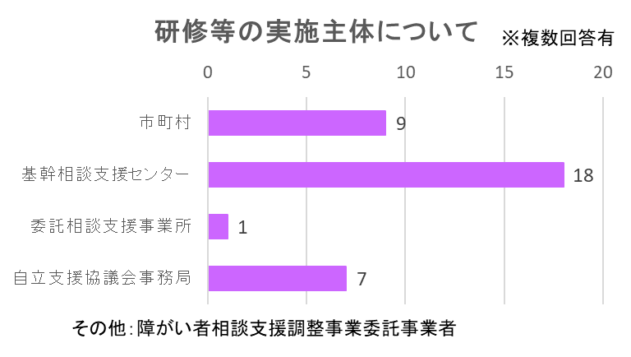
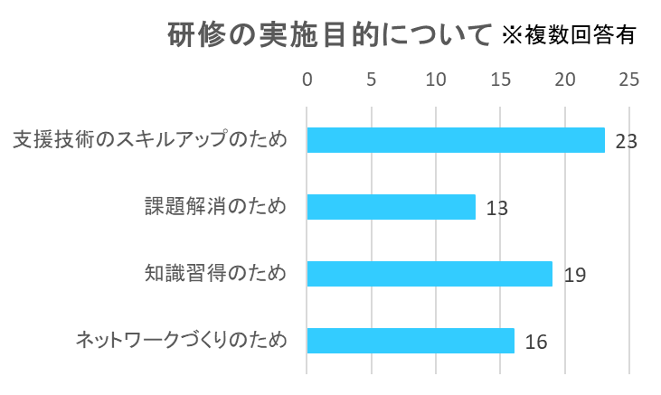
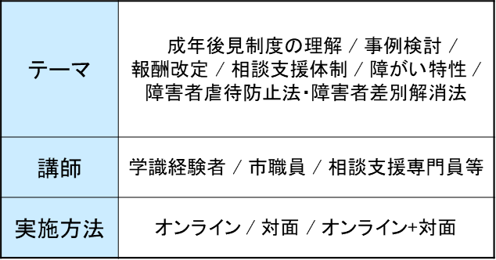
３．相談支援専門員の人材養成、質の向上に関する項目
「令和４年度障がい者相談支援事業の実施状況等の調査（大阪府独自調査） 」
相談支援専門員の資質向上
支援人材の養成・確保
相談支援専門員の資質向上

Slide 8
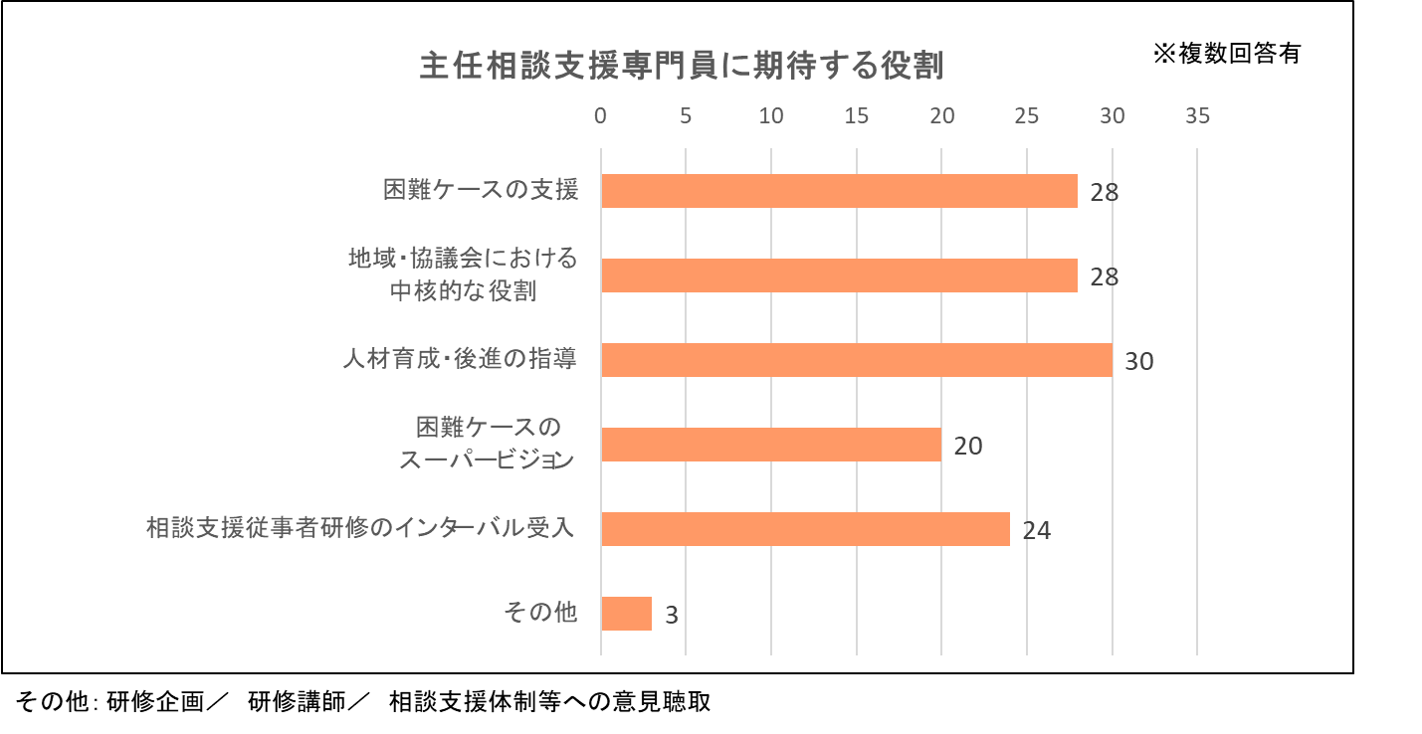
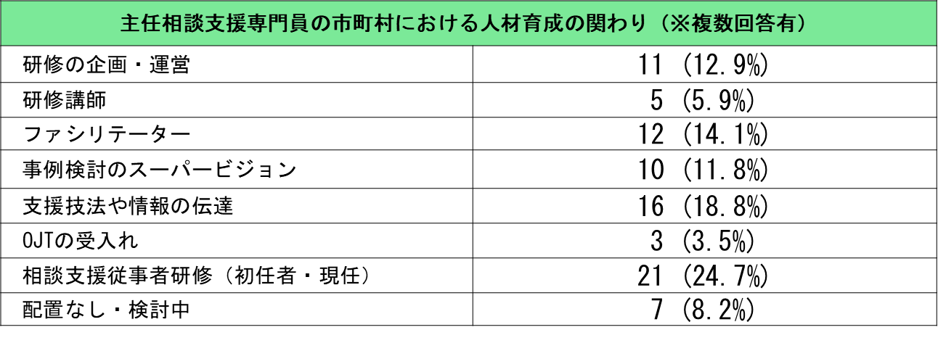
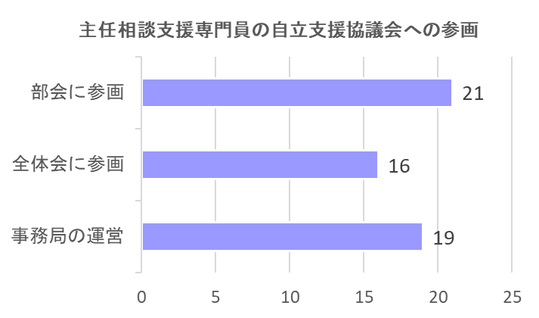
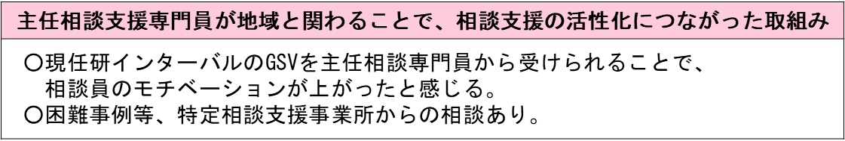
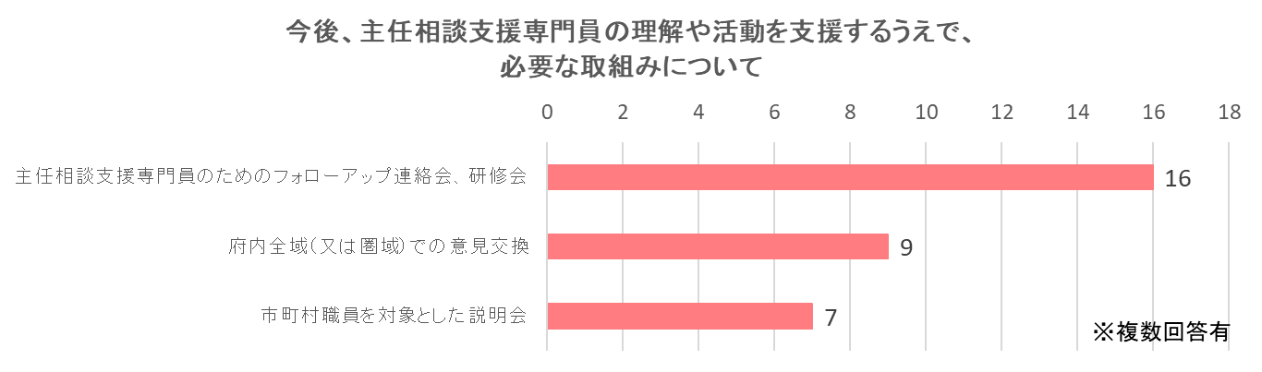
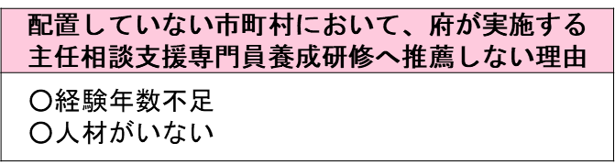
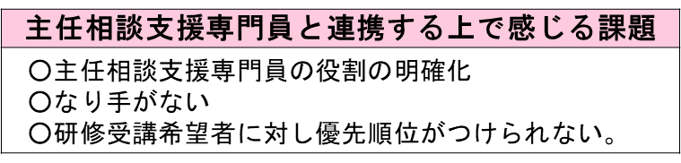
４．主任相談支援専門員に関する項目
「令和４年度障がい者相談支援事業の実施状況等の調査（大阪府独自調査） 」

Slide 9
大阪府相談支援従事者研修の実施状況
◆相談支援従事者初任者研修及び現任研修
指定研修事業者で実施 |  | 令和３年度 |  | 令和４年度
 |  | 募集定員 | 修了者数 | 募集定員 | 修了者数 | 今後実施予定 の定員
初任者研修 | ７日課程 | 432人 | 391人 | 486人 | 305人 | 162人
 | ２日課程 | 1,500人 | 1,746人 | 1,800人 | 591人 | 1,200人
現任研修 |  | 384人 | 361人 | 408人 | 209人 | 193人
◆専門コース別研修
大阪府障がい者自立相談 支援センターで実施 | 令和３年度 |  | 令和４年度
 | 募集定員 | 修了者数 | 募集定員 | 修了者数
指導者養成・ファシリテーションコース | 70人 | 27人 | 50人 | 25人
地域移行・地域定着支援コース（※令和元年度から実施） | 80人 | 77人 | 80人 | 69人
主任相談支援専門員養成研修（※令和元年度から実施） | 50人 | 46人 | 50人 | 40人
障がい児支援コース | ― | ― | 60人 | 51人
意思決定支援コース | 100人 | 92人 | ― | ―

Slide 10
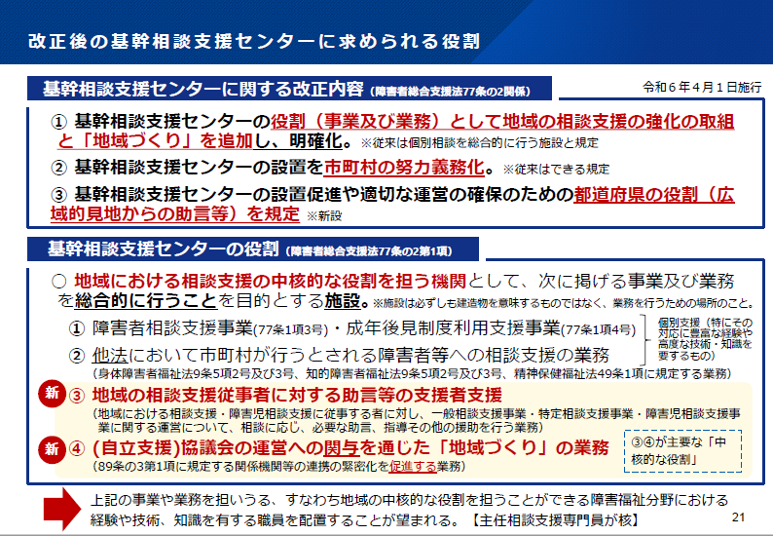
（出典：令和4年度相談支援従事者指導者養成研修会（フォローアップ）資料

Slide 11
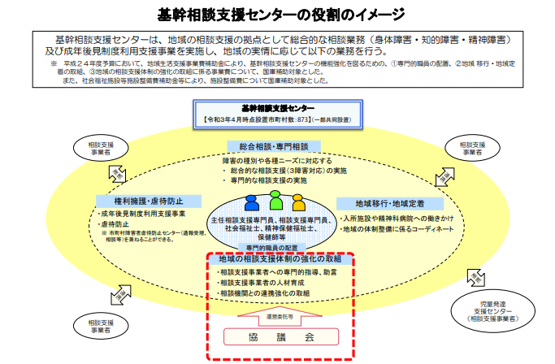
（出典：令和4年度相談支援従事者指導者養成研修会（フォローアップ）資料

Slide 12
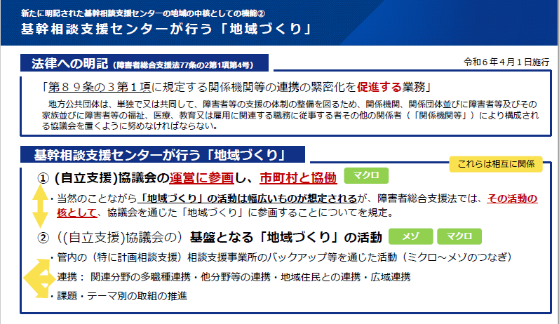
（出典：令和4年度相談支援従事者指導者養成研修会（フォローアップ）資料

Slide 13
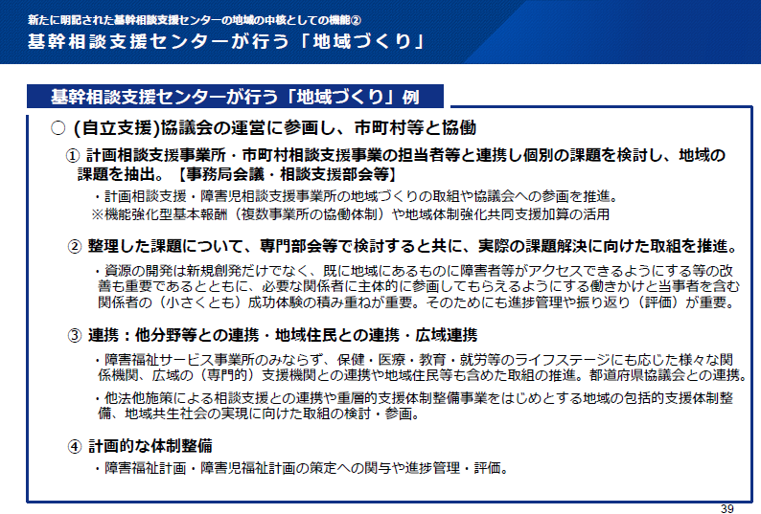
（出典：令和4年度相談支援従事者指導者養成研修会（フォローアップ）資料

